Slide 1


PROPUESTA DE FORMACIÓN
PROFESIONAL INTEGRAL INSTITUCIONAL PARA PREGRADO

Slide 2

UNIVERSIDAD TECNOLÓGICA DE PEREIRA - FORMACIÓN INTEGRAL
Misión
Misión Somos una universidad estatal de carácter público, vinculada a la sociedad, que conserva el legado material e inmaterial y ejerce sus propósitos de formación integral en los distintos niveles de la educación superior, investigación, extensión, innovación y proyección social; con principios y valores apropiados por la comunidad universitaria en el ejercicio de su autonomía.
Una comunidad universitaria comprometida con la formación humana y académica de ciudadanos con pensamiento crítico y capacidad de participar en el fortalecimiento de la democracia; con una mirada interdisciplinar para la comprensión y búsqueda de soluciones a problemas de la sociedad; fundamentada en el conocimiento de las ciencias, las disciplinas, las artes y los saberes.
Vinculada a redes y comunidades académicas locales y globales mediante procesos de investigación que crean, transforman, transfieren, contextualizan, aplican, gestionan, innovan e intercambian conocimiento, para contribuir al desarrollo económico y social de manera sostenible.
Visión
Como universidad pública, al año 2028 mantendremos la condición de alta calidad en los procesos de formación integral, investigación, innovación y transferencia de conocimiento; con reconocimiento internacional, vinculación de las tecnologías de la información y la comunicación e impacto en la academia y en los diferentes sectores sociales y económicos, a nivel local y global; destacada socialmente por conservar el legado material e inmaterial como uno de sus pilares para el desarrollo sostenible.
Valores
Responsabilidad
Solidaridad
Liderazgo
Respeto y Cordialidad

Slide 3
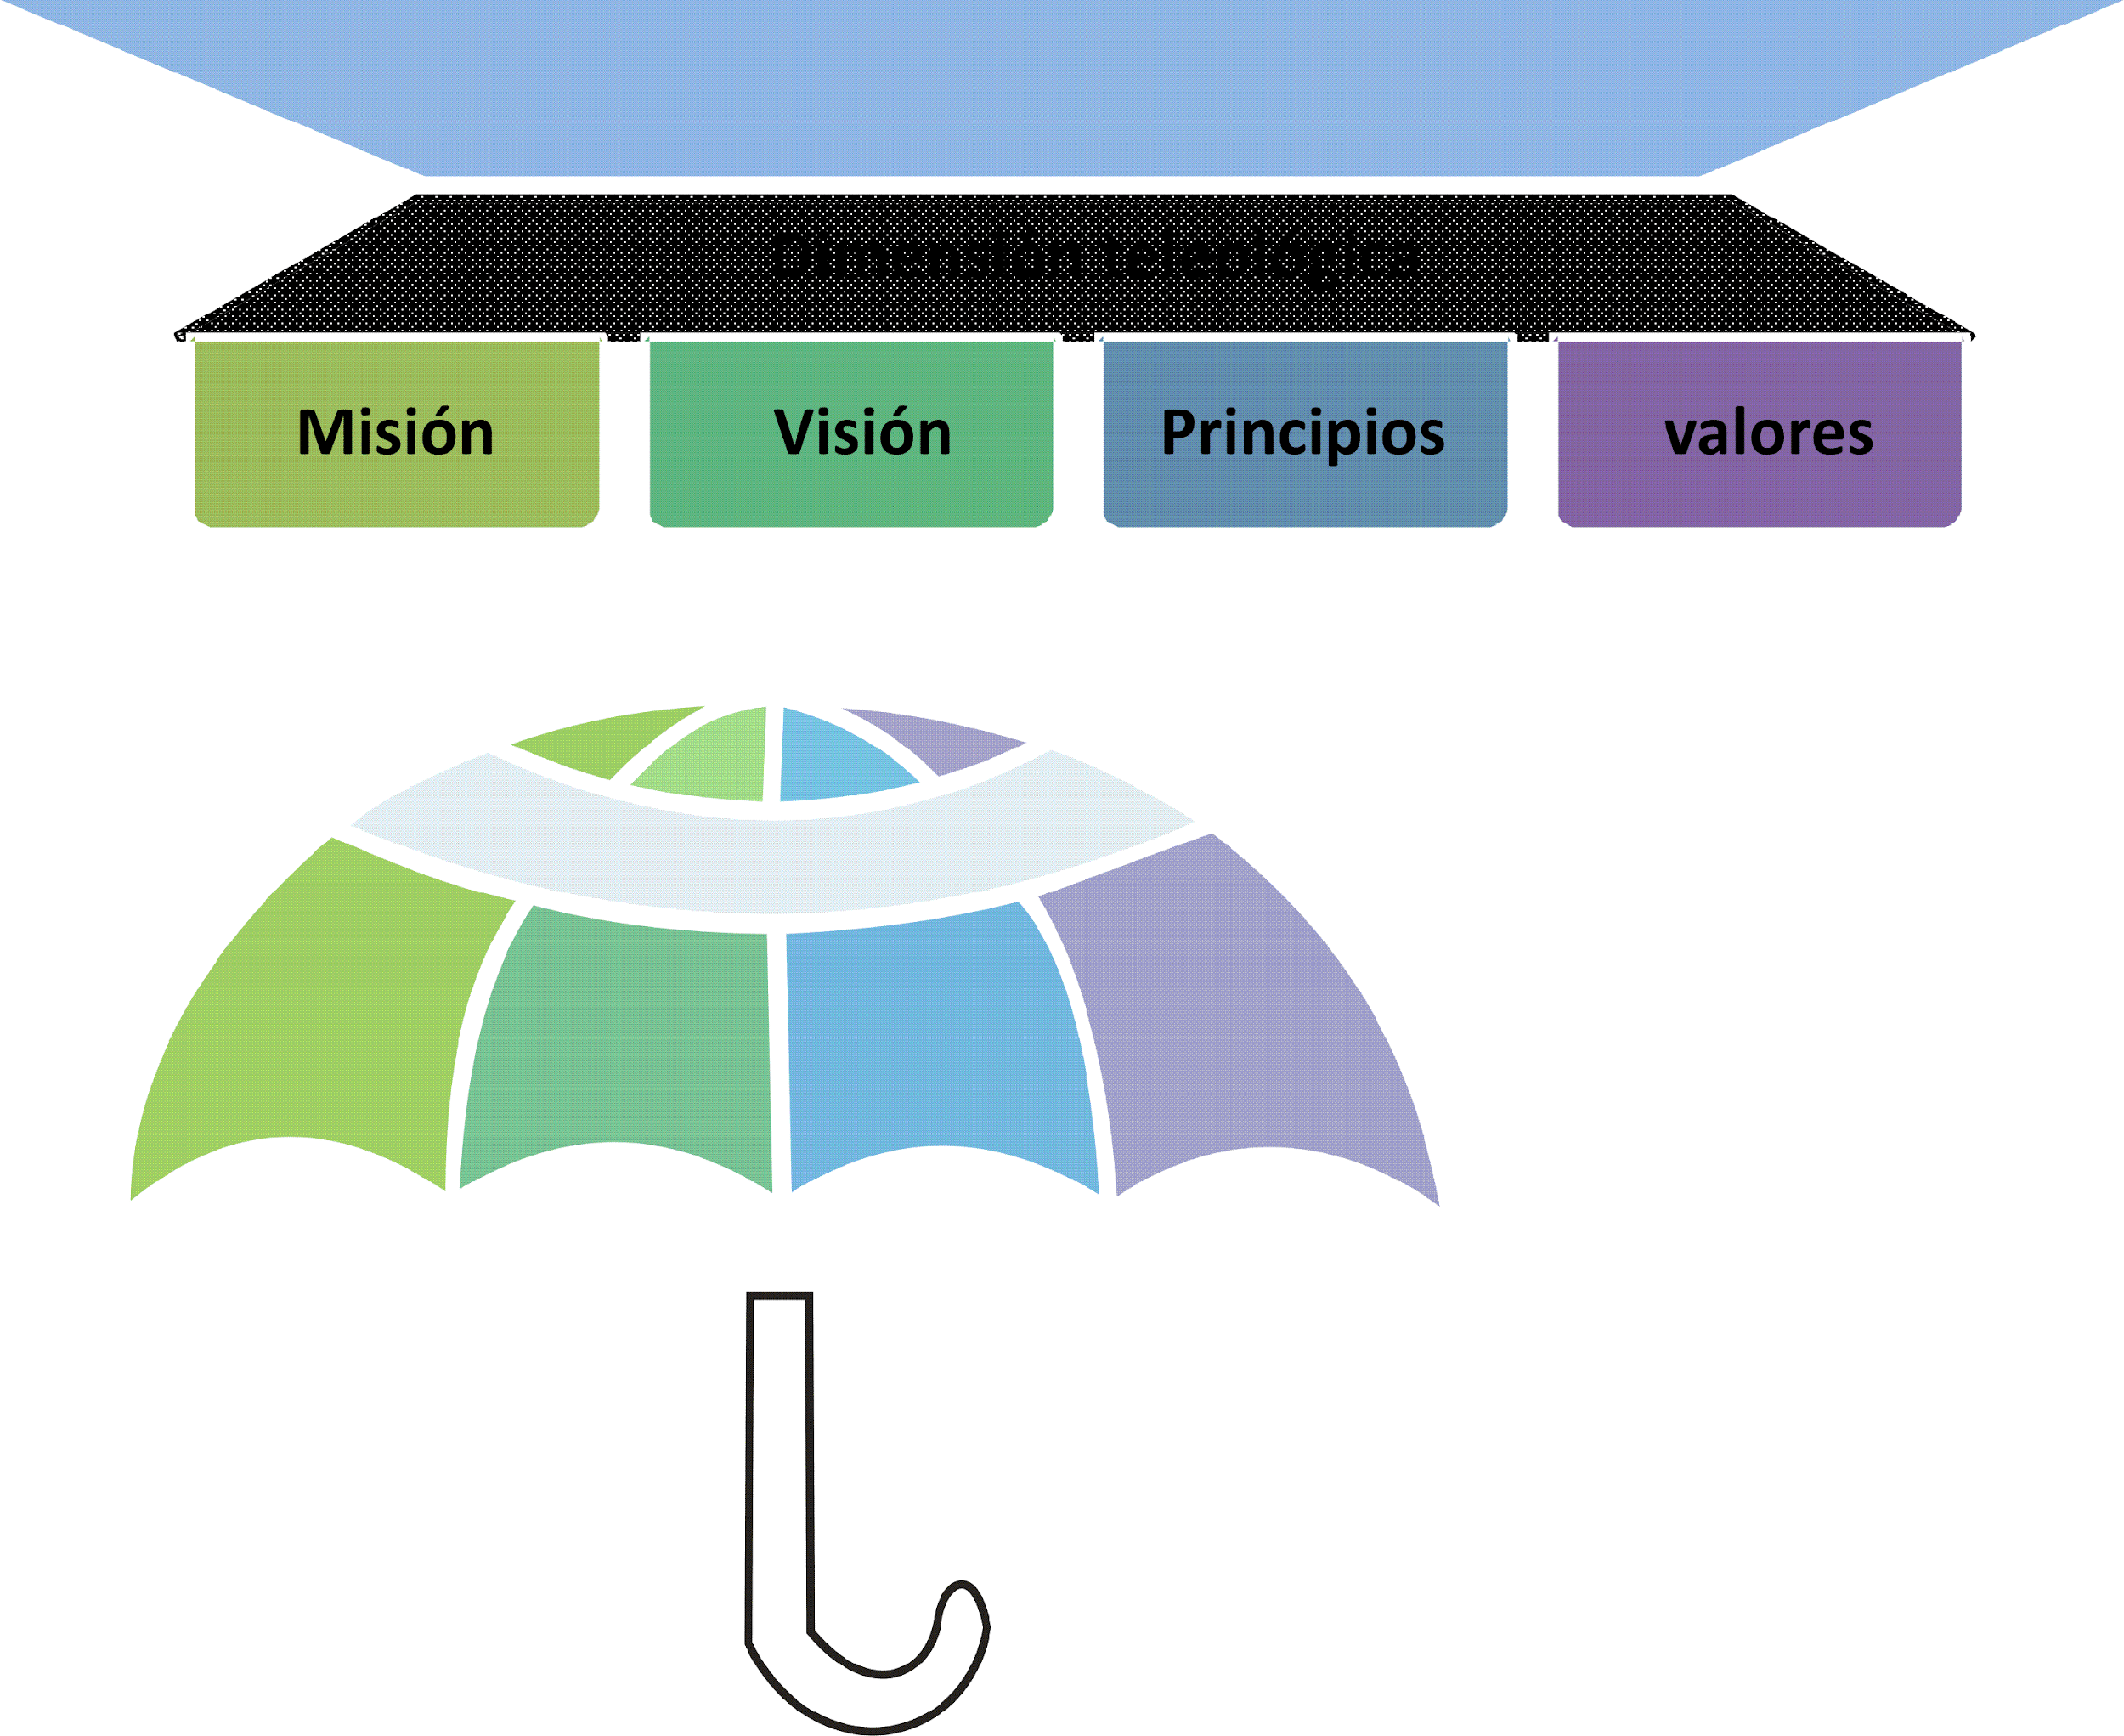
ÁMBITO INSTITUCIONAL
2. Compromiso con
la formación profesional integral
La Universidad del siglo XXI. Reflexión y contextualización
1. Dimensión teleológica
Misión
Visión
Principios
Valores
Formación Humana
Formación en Pensamiento crítico
Formación Ciudadana y democrática
Compromiso con la sostenibilidad ambiental
Proyecto Educativo Institucional
Currículos pertinentes
Política Académica Curricular
Acuerdo No. 44 de 2020 Política académica curricular y criterios para la formación integral

Slide 4





DIMENSIONES DE LA IDENTIDAD INSTITUCIONAL
PARA LA OFERTA INSTITUCIONAL DE PREGRADO
Para el ciclo profesional
CIUDADANÍA
Y
DEMOCRACIA
SOSTENIBILIDAD
AMBIENTAL
FORMACIÓN
HUMANA
PENSAMIENTO
CRÍTICO
4 Créditos
3 Créditos
3 Créditos
3 Créditos
13
Créditos
Académicos
(Flexibles)
Del total de créditos del programa, entre el 8 y el 15% corresponde a la formación integral, distribuidos en las 4 dimensiones.

Slide 5
DIMENSIONES DE LA IDENTIDAD INSTITUCIONAL
PARA LA OFERTA INSTITUCIONAL DE PREGRADO
Para el ciclo tecnológico
CIUDADANÍA
Y
DEMOCRACIA
SOSTENIBILIDAD
AMBIENTAL
FORMACIÓN
HUMANA
PENSAMIENTO
CRÍTICO
4 Créditos
2 Créditos
2 Créditos
2 Créditos
10
Créditos
Académicos
(Flexibles)
Del total de créditos del programa, entre el 8 y el 15% corresponde a la formación integral, distribuidos en las 4 dimensiones.

Slide 6

OBJETIVOS INSTITUCIONALES
Formación humana
Sostenibilidad ambiental
Generar espacios de reflexión y acción que fortalezcan la educación para la libertad, la autonomía, el desarrollo y la vivencia de los valores institucionales como persona, profesional y miembro del colectivo social.
Generar procesos educativos, tecnológicos y de cultura ambiental, que promuevan la sostenibilidad ambiental en la Universidad Tecnológica de Pereira y en los entornos, regional, nacional y global.
Pensamiento crítico
Aportar elementos de orden teórico y práctico para que los estudiantes y los miembros de la comunidad educativa aprendan a identificar, analizar, procesar e interpretar la información, de manera que puedan asumir posturas razonadas y conscientes en la toma de decisiones.
Ciudadanía y democracia
Promover procesos educativos que potencien la formación ciudadana, democrática, política y en derechos humanos, de todos los integrantes de la Universidad Tecnológica de Pereira.

Slide 7
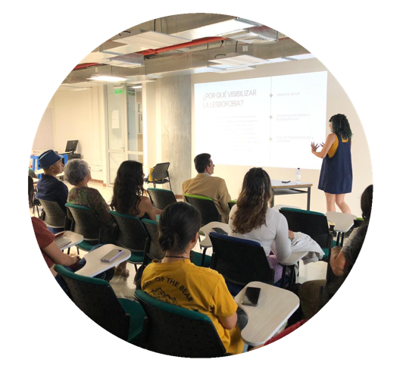
RESULTADOS DE APRENDIZAJE
esperados a nivel institucional
Formación humana
Sostenibilidad ambiental
El estudiante y el profesional de la Universidad Tecnológica de Pereira identifica, contextualiza y resuelve situaciones concretas desde una perspectiva de responsabilidad social.
El estudiante y el profesional egresado de la Universidad identifica las problemáticas ambientales del contexto e implementa criterios de sostenibilidad ambiental en la vida profesional y cotidiana.
Pensamiento crítico
El estudiante y el egresado de la Universidad analiza con profundidad la información procedente de diferentes fuentes, toma una posición fundamentada, sustentada en argumentos y puede usarla de manera pertinente, flexible y creativa en contextos concretos.
Ciudadanía y democracia
El estudiante y el profesional de la Universidad participa en los espacios institucionales, apropia y vivencia el ethos democrático, político y en derechos humanos.

Slide 8
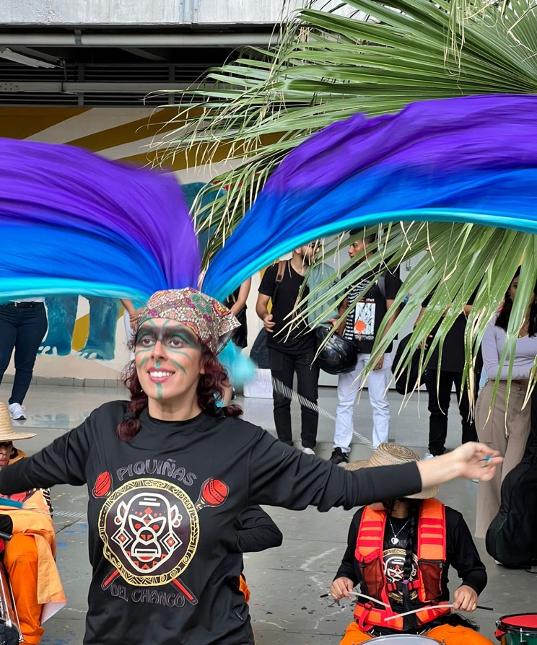
FORMACIÓN
HUMANA

Slide 9

INDICADORES DE DESEMPEÑO
PARA LA FORMACIÓN HUMANA
Incide con iniciativa en la toma de decisiones, en las distintas prácticas sociales, laborales, políticas, culturales, estéticas, deportivas y artísticas, en la que está inmerso como ciudadano, estudiante y profesional.
Actúa de manera consciente en la toma de decisiones y en los efectos y consecuencias de sus actos.
Responsabilidad
Liderazgo
Respeto y cordialidad
Solidaridad
Interactúa de manera profesional con comunidades en las que identifica diversas formas de la experiencia humana reconociendo y aceptando al Otro y lo Otro desde la identidad y la diferencia, para la construcción de la cultura de paz, tolerancia y reconciliación.
Promueve la empatía, desde la cual establece vínculos para el trabajo colaborativo y solidario en escenarios comunes con los demás, en los que se aceptan las diferencias.

Slide 10
OFERTA ACADÉMICA INSTITUCIONAL PARA FORMACIÓN HUMANA EN PREGRADO
Departamento de Humanidades
Hum. I: Humanidades, memoria y política – 2C
Hum. I: Mediaciones en la construcción de mundo – 2C
Hum. I: Narrativas de lo humano – 2C
Hum. I (virtual): Desafíos humanos en un mundo tecnológico – 2C
Hum II: Mediaciones expresivas de memoria y la política – 2C
Hum II - Arte, cuerpo y poshumanismo – 2C
Hum II: Dispositivos de la cultura y prácticas contemporáneas – 2C
Hum II (virtual): Interacciones, dispositivos y prácticas contemporáneas – 2C
Arte y tecnología – 2C
Crónica, memoria y conflicto armado – 2C
Antropología y ciudad – 2C
Narrativas contemporáneas – 2C
Comunicación, política y posverdad – 2C
Feminismo y género – 2C
Facultad de Educación
Gamificación “Motivación desde el juego” – 1C
Educación Sexual Integral – 2C
Lecturas del Mundo – 2C
* C: Créditos académicos

Slide 11

FORMACIÓN EN
PENSAMIENTO CRÍTICO

Slide 12

INDICADORES DE DESEMPEÑO
PARA PENSAMIENTO CRÍTICO
Abstrae, analiza y sintetiza información de diferentes fuentes.
Procesa información oral, escrita, visual y audiovisual de manera coherente y pertinente.
Busca, procesa y produce información proveniente de diversas fuentes o de diversos modelos de realidad.
Evalúa distintas ideas y razonamientos
con respecto a estándares específicos.

Slide 13
OFERTA ACADÉMICA INSTITUCIONAL PARA FORMACIÓN EN PENSAMIENTO CRÍTICO EN PREGRADO
Departamento de Humanidades
Expresión oral y escrita – 2C
Comunicación oral y escrita – 2C
Comunicación oral y escrita II – 2C
Metodología de la investigación – 2C
Taller de lectura y escritura académica – 1C
Emprendimiento cultural – 1C
Educación sentimental y erotismo – 2C
Análisis de emergencias discursivas – 1C
Comunicación y cultura digital – 1C
Didácticas de la ficción breve – 1C
Narrativas excéntricas: de lo amerindio a lo queer – 1C
La experiencia ética del lector a partir de los personajes literarios – 1C
El cuento breve: otras vías en la experiencia de acercamiento a la lectura y escritura – 2C
Aprendiendo a investigar. De la pregunta al anteproyecto – 2C
Facultad de Educación
Formación para el abordaje pedagógico de la Xenofobia, el Racismo y la Discriminación Étnico-Racial en entornos escolares – 3C
Pensamiento crítico y argumentación – 3C
* C: Créditos académicos

Slide 14
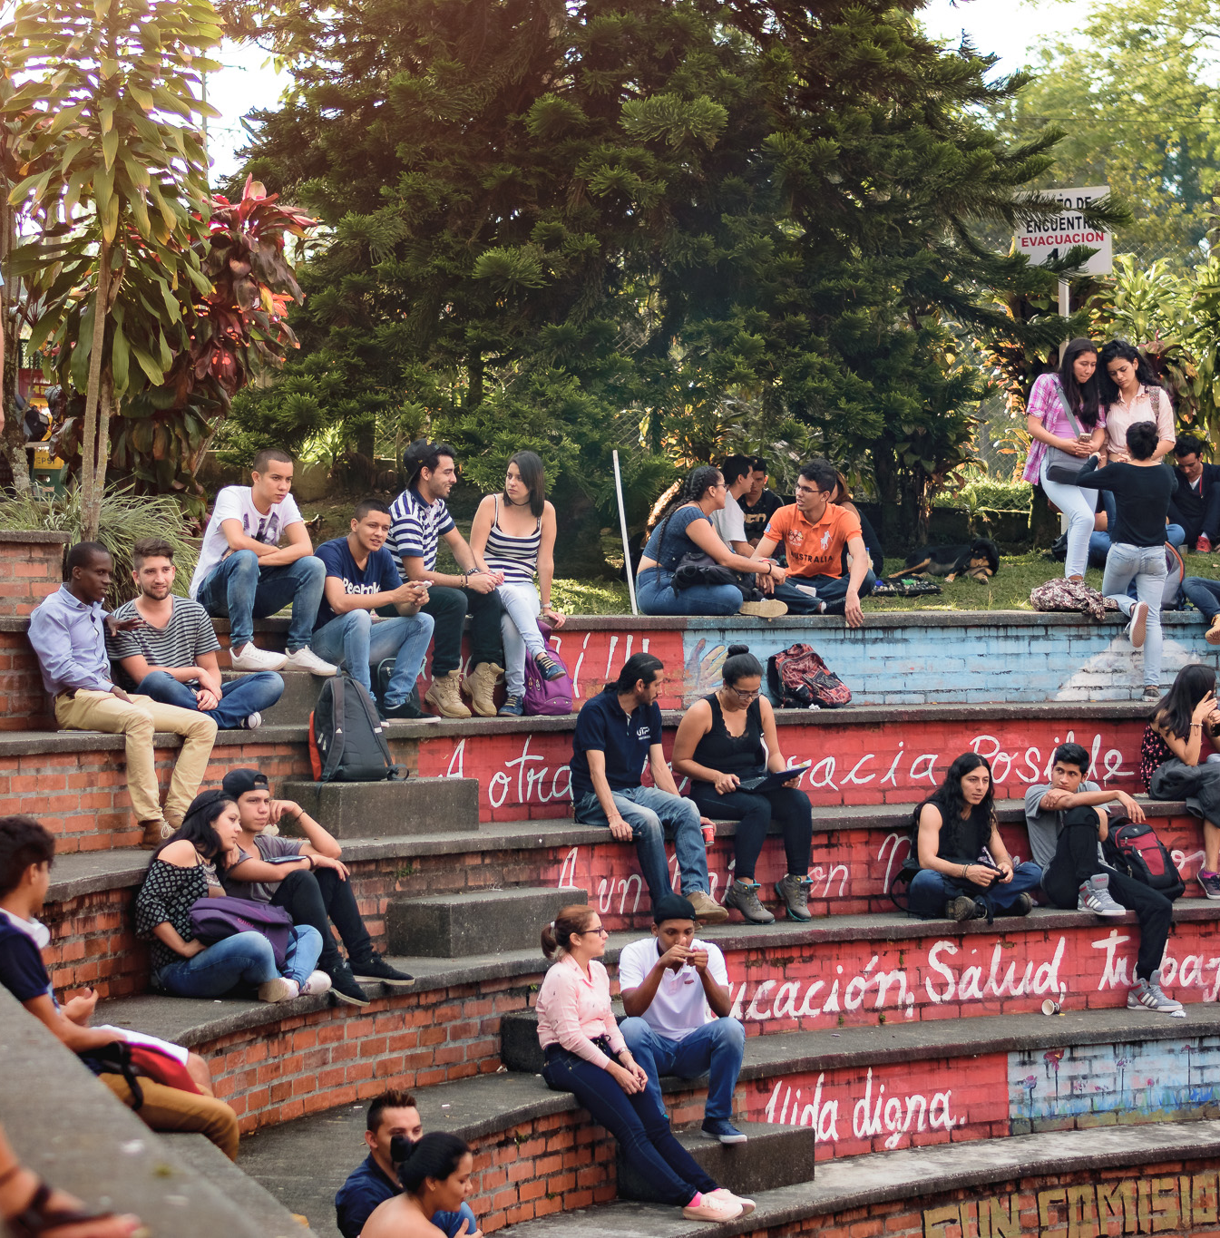
CIUDADANÍA
Y DEMOCRACIA

Slide 15

INDICADORES DE DESEMPEÑO
PARA CIUDADANÍA Y DEMOCRACIA
Dimensiona la configuración del Estado Moderno y del Poder Público para la comprensión de las implicaciones del ejercicio de una ciudadanía responsable y comprometida con el medio.
Genera compromiso con su entorno socio- cultural a partir de la comprensión de las problemáticas contemporáneas desde la responsabilidad ciudadana.
Articula los principios y valores constitucionales para la comprensión y el cumplimiento de los deberes y derechos humanos desde la Constitución Política y el reconocimiento del Estado social de derecho.
Defiende sus posiciones y puntos de vista con argumentos éticos y políticos, a partir del análisis de los diversos hechos o acontecimientos sociales, políticos, económicos, culturales, ambientales, entre otros.

Slide 16
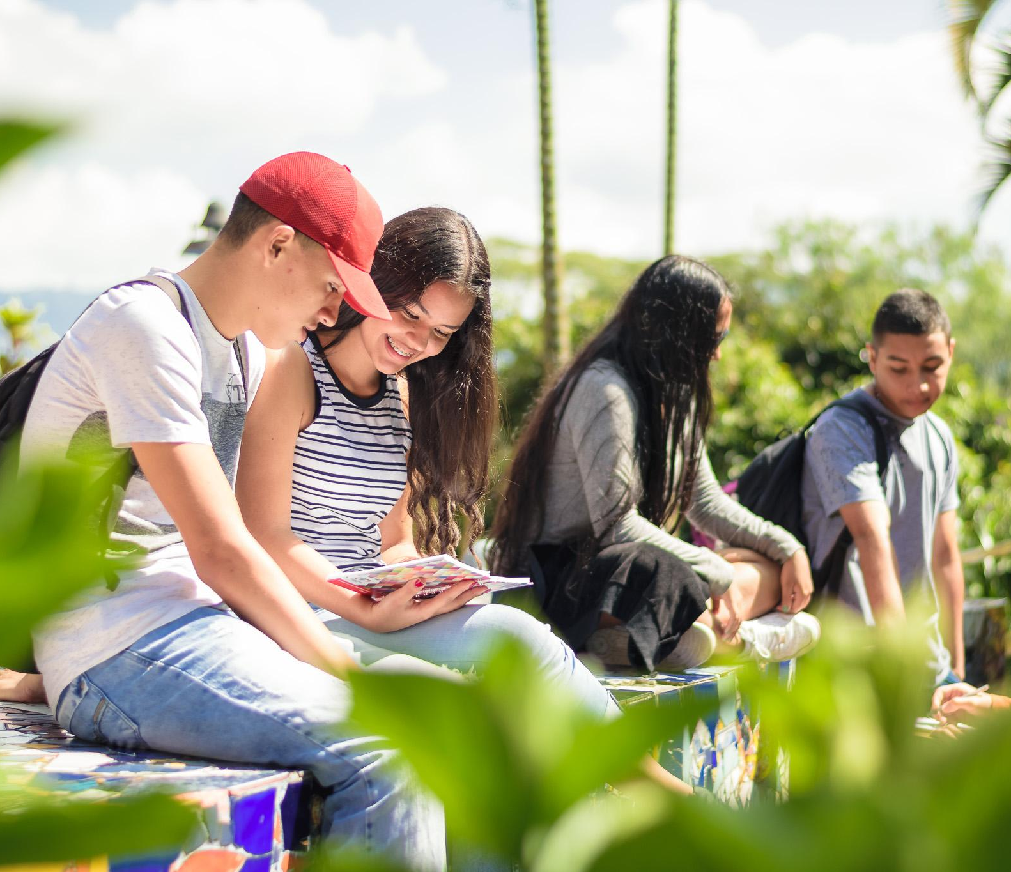
OFERTA ACADÉMICA INSTITUCIONAL PARA FORMACIÓN EN CIUDADANÍA Y DEMOCRACIA EN PREGRADO
Departamento de Humanidades
Ética – 2C
Constitución política – 2C
Curso de defensa de la persona: Acciones constitucionales para la defensa de los derechos humanos – 1C
Cátedra de la Paz UTP – 2C
Ética de la resistencia – 1C
Facultad de Educación
Historia Local y Regional – 3C
Cátedra de estudios étnicos – 3C
Estudios Afrocolombianos: Por una universidad intercultural y antirracista – 3C
* C: Créditos académicos

Slide 17
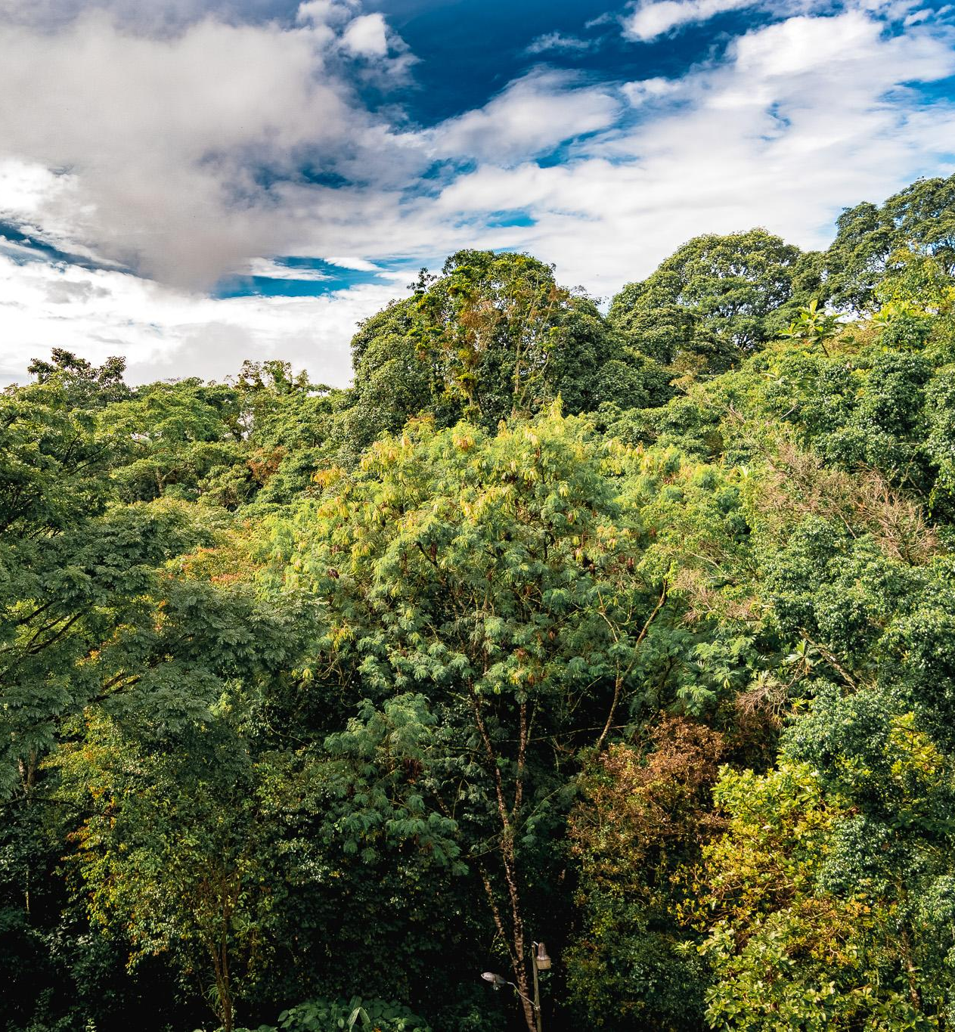
COMPROMISO CON LA SOSTENIBILIDAD
AMBIENTAL

Slide 18

INDICADORES DE DESEMPEÑO
PARA LA SOSTENIBILIDAD AMBIENTAL
Aplica el concepto de hábitat sostenible para optimizar el uso de recursos y generar entornos saludables
Identifica problemas ambientales cotidianos de su entorno
Ecología Cotidiana
Hábitat Sostenible
Cultura Ambiental
Gestión Ambiental
Reconoce como ciudadano critico los problemas sociales – ambientales y culturales de su contexto.
Propone elementos clave para un Sistema de Gestión Ambiental acorde a las necesidades y requerimientos del entorno profesional.

Slide 19
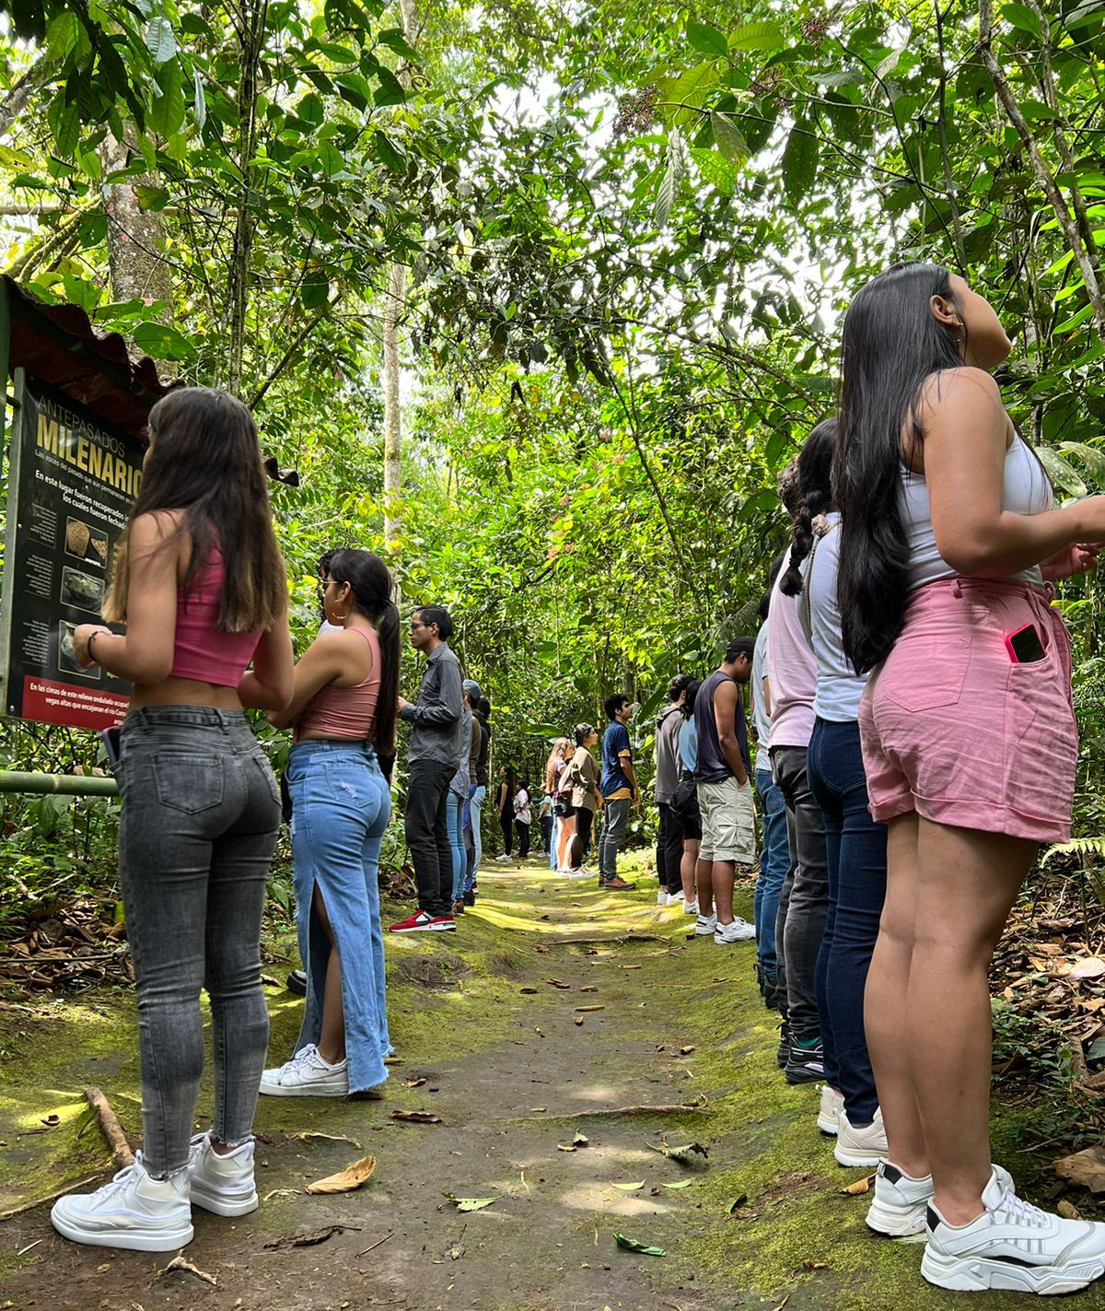
OFERTA ACADÉMICA INSTITUCIONAL PARA FORMACIÓN DEL COMPROMISO CON LA SOSTENIBILIDAD AMBIENTAL EN PREGRADO
Facultad de Ciencias Ambientales
Sostenibilidad Ambiental – 3C
Facultad de Educación
Cátedra de drogas en sociedad: Un enfoque educativo, cultural y social – 3C
Departamento de Humanidades
Estéticas Ambientales – 3C
* C: Créditos académicos

Slide 20


